Slide 1
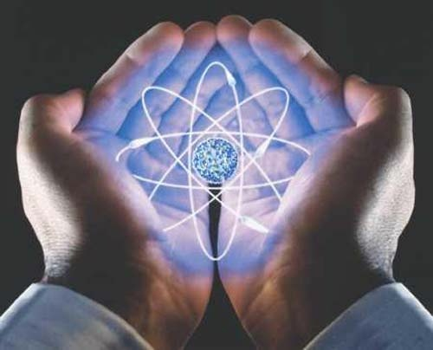
Влияние радиоактивных излучений на живые организмы Учитель – Карачук Э. А.

Slide 2
Цель: формирование представления о биологическом действии радиации.
Задачи:
1. Сформировать у учащихся знания о радиоактивности. Оценить положительные и отрицательные проявления этого открытия в современном обществе, расширить кругозор учащихся.
2. Сформировать мировоззренческие идеи, связанные с использованием радиоактивности, воспитывать умение выслушивать товарища, уважать чужую точку зрения, критически оценивать явления общественной жизни страны.
3. Развивать компьютерную грамотность и коммуникативную компетентность (публичное выступление);

Slide 3
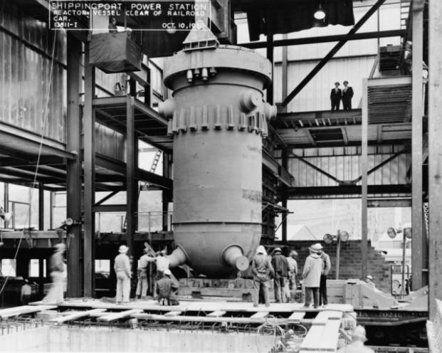
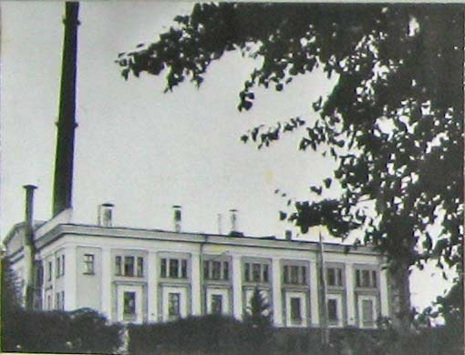
Резерфорд: получение ядерной энергии для практического использования никогда не будут возможным
Первый в мире ядерный реактор Энрико Ферми
Первый в Европе ядерный реактор Игоря Васильевича Курчатова
Первая в мире атомная электростанция в Обнинске
Развитие атомной энергетики
1937 г.
1942 г.
Чикаго, США
1946 г.
1954 г.

Slide 4
Одной из важнейших проблем, стоящих перед человечеством является проблема источников энергии. Потребление энергии растет столь быстро, что известные нам источники топлива могут оказаться исчерпанными в короткие сроки.
Топливо | %
Нефть | 5
Газ | 21
Уголь | 41
40 лет
60 лет
350 лет

Slide 5
Наиболее мощные АЭС в мире
Название АЭС | Страна | Мощность, МВт | Количество блоков
«Фукусима» (Fukushima) | Япония | 8815 | 10
«Брус» (Bruce) | Канада | 6818 | 8
«Гравелин» (Gravelines) | Франция | 5460 | 6
«Палюэль» (Paluel) | Франция | 5320 | 4
«Катном» (Cattenom) | Франция | 5200 | 4
«Запорожская» | Украина | 4765 | 5
«Бюже» (Bugey) | Франция | 4140 | 5
«Пикеринг» (Pickering) | Канада | 4116 | 8
«Пало Верде» (Palo Verde) | США | 3810 | 3
«Курская» | Россия | 3700 | 4
«Ленинградская» | Россия | 3700 | 4
«Трикастен» (Tricastin) | Франция | 3660 | 4

Slide 6
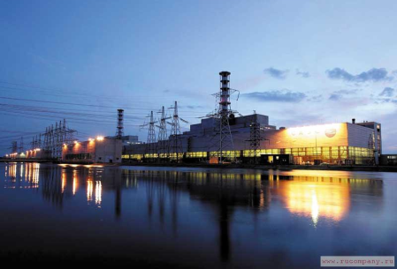
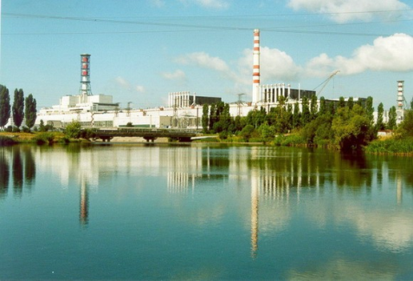
АЭС России
В России имеется 10 атомных электростанций (АЭС), и практически все они расположены в густонаселенной европейской части страны.
Балаковская АЭС
Белоярская АЭС
Билибинская АЭС
Калининская АЭС
Кольская АЭС
Курская АЭС
Ленинградская АЭС
Нововоронежская АЭС
Ростовская (Волгодонская) АЭС
Смоленская АЭС
Огни Смоленской атомной электростанции.
Курская АЭС

Slide 7
Достоинства и недостатки АЭС
«+»
для работы АЭС требуется очень небольшое кол-во топлива
их эксплуатация обходится значительно дешевле, чем тепловых
экологическая чистота
ориентация на потребителя
ликвидация проблем с электроэнергией
«-»
содействие распространению ядерного оружия
радиоактивные отходы
возможность аварий
небольшой срок эксплуатации (35 лет)
длительный срок демонтажной работы
строительство АЭС – дорогое удовольствие

Slide 8
Экологически
чистые
электростанции

Slide 12
ПРИЛИВНАЯ ЭЛЕКТРОСТАНЦИЯ
ПРИЛИВНАЯ ЭЛЕКТРОСТАНЦИЯ (ПЭС), преобразует энергию морских приливов в электрическую. Действующие ПЭС — в эстуарии
р. Ранс во Франции, в губе Кислой на Баренцевом м. в Российской Федерации, близ Шанхая в Китае и др.

Slide 14
При радиационном уровне свыше 15Ки на квадратный километр жизнь человека невозможна.
Территория заповедника заражена от 15 до 1200 Ки/км2.
Жизнь сюда не вернется ни через 100, ни через 500, а на отдельных участках заповедника ни через – 1000 лет

Slide 15
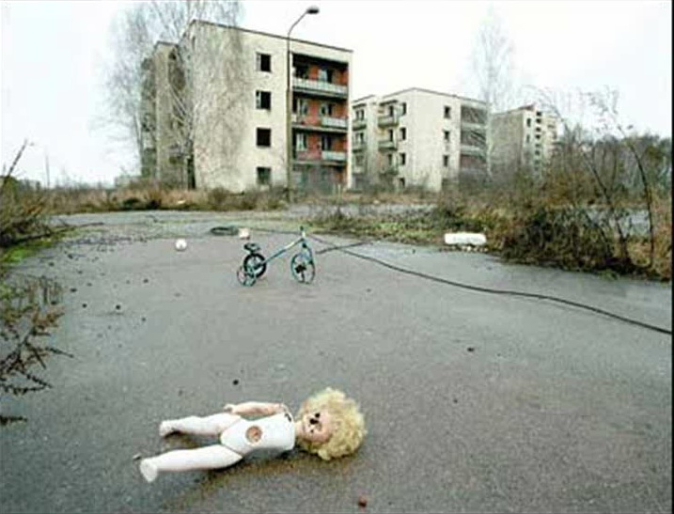
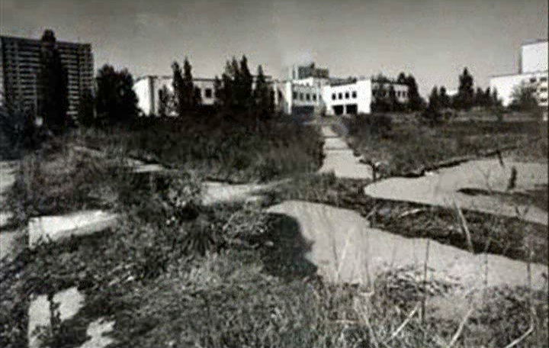

Slide 16
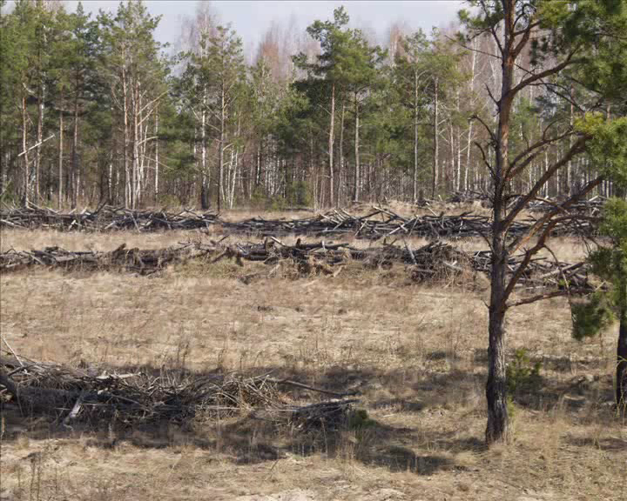
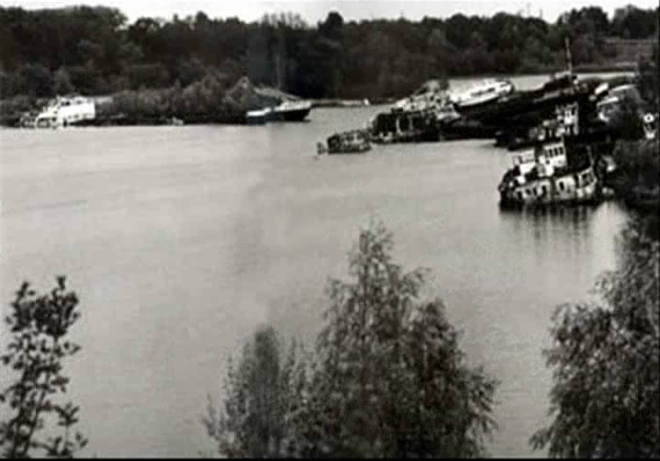

Slide 17
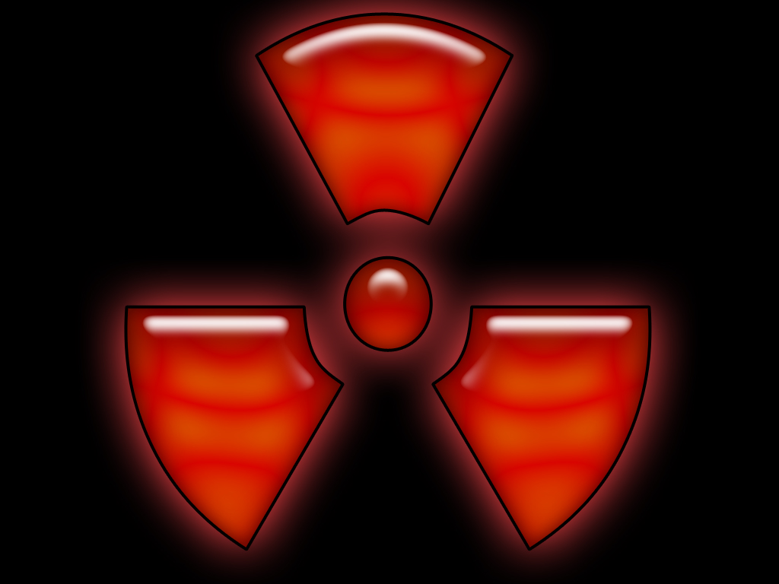
Однако опасность ядерной энергетики лежит не только в сфере аварий и катастроф. Даже без них около 250 радиоактивных изотопов попадают в окружающую среду в результате работы ядерных реакторов. Среди них:
Криптон-85. сейчас количество криптона-85 в атмосфере в миллионы раз выше, чем до начала атомной эры. Этот газ в атмосфере ведет себя как тепличный газ.
Тритий или радиоактивный водород. Загрязнение грунтовых вод происходит практически вокруг всех АЭС.
Углерод-14.
Плутоний. На Земле было не более 50 кг этого сверх токсичного элемента до начала его производства человеком в 1941 году.

Slide 18
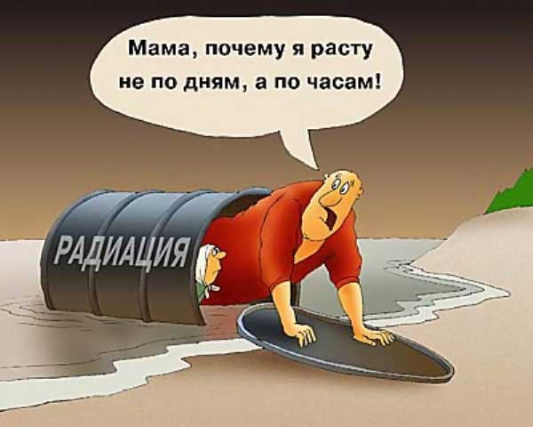

Slide 20
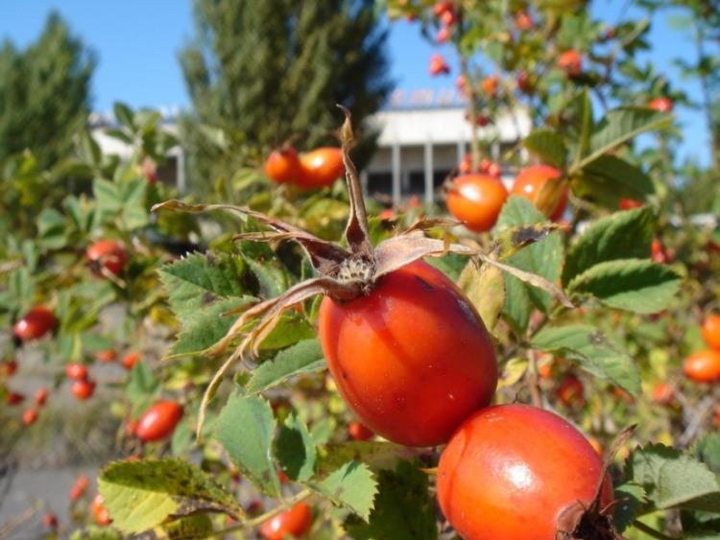
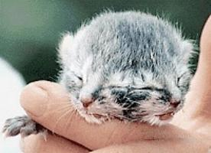
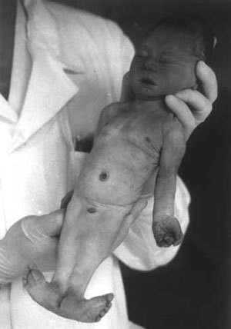

Slide 21
Генетические последствия радиации

Slide 22
Катастрофа в Чернобыле показала человечеству, какую опасность хранит в себе атом.
Какой будет жизнь будущих поколений зависит от наших решений сейчас!

Slide 23
На 21 сл.

Slide 24
Биологическое действие радиоактивных излучений
Радиоактивные излучения оказывают сильное биологическое действие на ткани живого организма, заключающееся в
ионизации атомов и молекул среды

Slide 25
Биологическое действие радиоактивных излучений
Живая клетка- сложный механизм, не способный продолжать нормальную деятельность даже при малых повреждениях отдельных его участков. Даже слабые излучения могут нанести клеткам существенные повреждения и вызвать опасные заболевания (лучевая болезнь). При большой интенсивности излучения живые организмы погибают. Опасность излучения заключается в том, что они не вызывают никаких болевых ощущений даже при смертельных дозах.

Slide 26
Биологическое действие радиоактивных излучений
Механизм действия излучения:
происходит ионизация атомов и молекул, что приводит к изменению химической активности клеток.

Slide 27
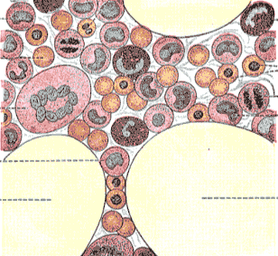
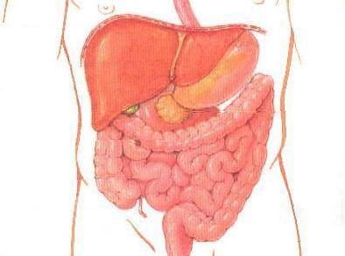
Наиболее чувствительные к излучению ядра клеток
Биологическое действие радиоактивных излучений
1.Клетки костного мозга
(нарушается процесс
образования крови)
2) Поражение клеток
пищеварительного
тракта и др. органы

Slide 28
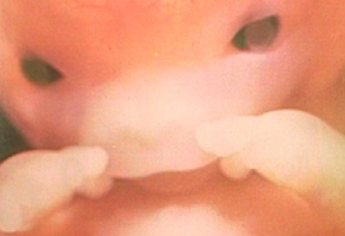
Сильное влияние облучение оказывает на наследственность, поражая гены в хромосомах
Биологическое действие радиоактивных излучений

Slide 29
Изменение клетки:
-Разрушение хромосом
-Нарушение способности к делению
-Изменение проницаемости клеточных мембран
-Разбухание ядер клеток

Slide 30
Генетические нарушения в организме

Slide 31
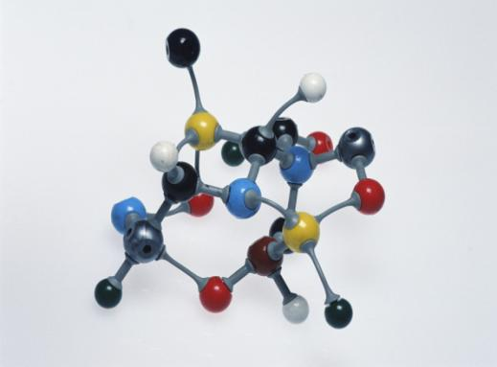
Рак и наследственные болезни расцениваются как хронические последствия действия излучений

Slide 32
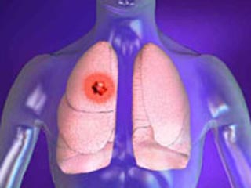
Наиболее сильно радиация влияет на быстро растущие клетки – раковые

Slide 33
Облучение может оказывать и определённую пользу
Быстроразмножающиеся клетки в раковых опухолях более чувствительны к облучению. На этом основано подавление раковой опухали у-лучами радиоактивных препаратов, которые для этой цели более эффективны, чем рентгеновские лучи
На 10 сл.

Slide 34
Доза излучения поглощение Е ионизирующего излучения к массе вещества
В СИ поглощённую дозу излучения выражают в грэях
Естественный фон радиации (космические лучи, радиоактивность окружающей среды и человеческого тела) составляет за год дозу излучения
около 2*10 ⁻³ Гр
Доза излучения 3-10 Гр, полученная за короткое время, смертельна
посмотри

Slide 35
В силу того, что при радиоактивном облучении биологическая поражаемость органов тела человека или отдельных систем организма неодинакова, их делят на группы: I (наиболее уязвимая) — все тело, гонады и красный костный мозг (кроветворная система); II — хрусталик глаза, щитовидная железа (эндокринная система), печень, почки, легкие, мышцы, жировая ткань, селезенка, желудочно-кишечный тракт, а также другие органы, которые не вошли в I и III группы; III— кожный покров, костная ткань, кисти, предплечья, стопы и голени.

Slide 36
Защита организмов от излучения. При работе с любым источником радиации необходимо принимать меры по радиационной защиты всех людей, могущих попасть в зону действия излучения. Человек с помощью органов чувств не способен обнаружить любые дозы радиоактивного излучения. Для обнаружения ионизирующих излучений, измерения их энергии и других свойств, применяются дозиметры
Биологическое действие радиоактивных излучений

Slide 37
Самый простой метод защиты – это удаление персонала от источника излучения на достаточно большое расстояние. Поэтому все объёмы с радиоактивными препаратами не следует брать руками. Нужно пользоваться специальными щипцами с длинной ручкой. Если удаление от источника излучения на достаточно большое расстояние не возможно. Используют для защиты от излучения преграды из поглощающих материалов.
Биологическое действие радиоактивных излучений

Slide 38
Излучение делятся на
α излучение
β излучение
γ излучение

Slide 39
ТРИ составляющие этого излучения
Биологическое действие радиоактивных излучений
Бета – частицы представляют собой поток быстрых электронов, летящих со скоростями близкими к скорости света. Они проникают в воздух до 20 м.
Альфа частицы – это потоки ядер атомов гелия. Скорость этих частиц 20000 км/с, что превышает скорость современного самолета (1000 км/ч) в 72000 раз. Альфа – лучи проникают в воздух до 10 см.
Гамма-излучение представляет собой электромагнитное излучение, испускаемое при ядерных превращениях или взаимодействии частиц

Slide 40
Виды радиационных излучений:
Виды излучений | Природа излучения | Проникающая способность | Ионизирующая способность
Гамма | Электромагнитная, рентгеновская | Большая, очень высокая | Малозначительная, ниже, чем у альфа частиц
Альфа | Поток ядер атома гелия | Слабая | Высокая
Бета | Поток электронов | Высокая, выше чем у альфа | Значительно ниже, чем у альфа
Нейтронное | Поток нейтронных частиц | Очень высокая | Высокая

Slide 42
Коэффициент качества (К):
Показывает , во сколько раз радиационная опасность от воздействия на живой организм данного вида излучения больше, чем от воздействия γ- излучения (при одинаковых поглощенных дозах).
«К» α- излучения равен 20,
быстрых нейтронов -10,
γ- излучения(рентгеновского и β- изл.) равен 1

Slide 43
Эквивалентная доза(Н):
Понятие введено для оценки биологических эффектов, вызванных одной и той же поглощенной дозой (D) разных излучений.
Формула:
Н=D/K
В СИ: 1 Грэй или 1 Зиверт (Зв)
Каждый орган имеет определенный коэффициент риска.

Slide 44
Период полураспада
Период полураспада (Т) – это промежуток времени, в течение которого исходное число радиоактивных ядер в среднем уменьшается вдвое.

Slide 45
Закон радиоактивного распада

Slide 46
Закон радиоактивного распада

Slide 47
Закрепление.
В чем причина негативного воздействия радиации на живые существа?

Slide 48
В связи с чем и для чего была введена величина, называемая эквивалентной дозой излучения?

Slide 49
№1. Какая доля от большого количества радиоактивных атомов остается нераспавшейся через интервал времени, равный двум периодам полураспада.
1) 25% 2) 50% 3) 75% 4) 0%

Slide 50
№2. В начальный момент времени было 1 000 атомных ядер изотопа с периодом полураспада 5 минут. Сколько ядер этого изотопа останется не распавшимися через 10 минут?
1) 0 2) точно 250 3) примерно 250 4) примерно 750

Slide 51
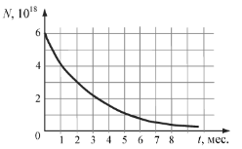
№3. На рисунке представлен график изменения числа ядер находящегося в пробирке радиоактивного изотопа с течением времени. Каков период полураспада этого изотопа?
1) 1 месяц 2) 2 месяца 3) 4 месяца 4) 8 месяцев

